Slide 1
Охорона навколишнього середовища від забруднень під час переробки вуглеводневої сировини

Slide 2
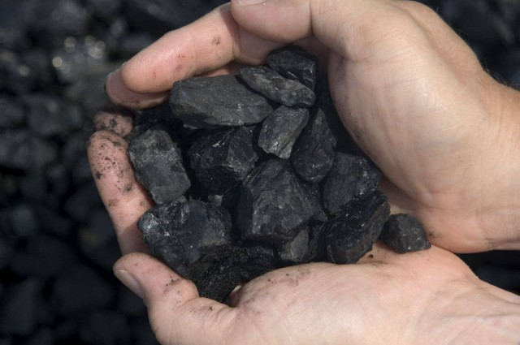
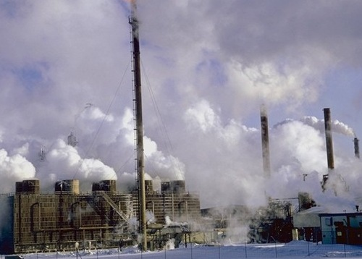
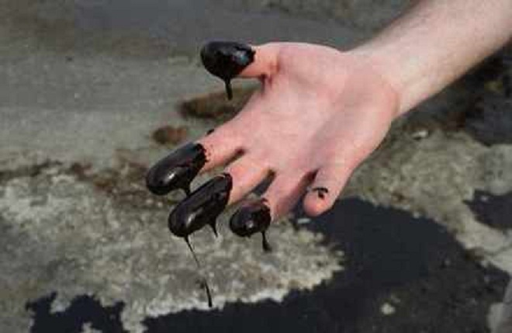
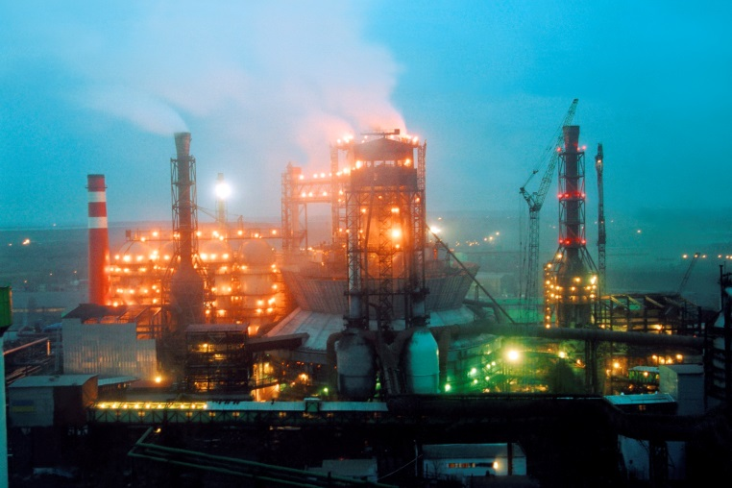
Вуглеводнева сировина - це нафта, природний газ, газовий конденсат, що є товарною продукцією.

Slide 3
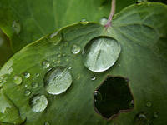
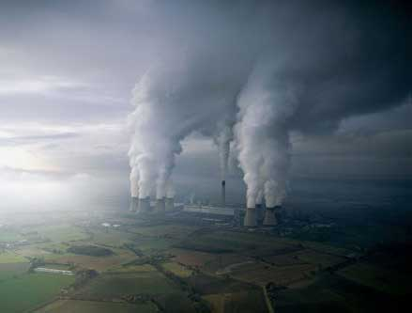
Протягом останніх 100 років у результаті техногенної діяльності людини вміст вуглекислого газу в атмосфері невпинно зростає. Крім парникового ефекту в результаті переробки і використання горючих корисних копалин атмосфера забруднюється шкідливими речовинамиВ. Усі ці речовини спричинюють фотохімічних смог, кислотні дощі тощо.

Slide 4
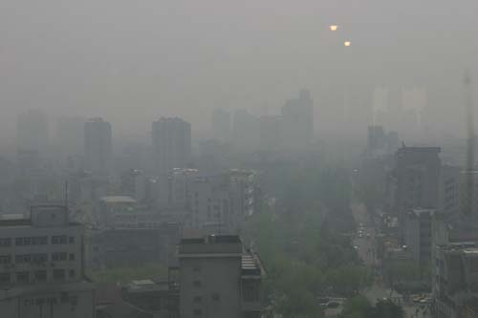
Фотохімічний смог утворюється в результаті реакцій, що відбуваються під впливом сонячного світла (фотохімічні реакції). При цьому, крім наявних у повітрі зарубників, додатково утворюється діоксид нітрогену та озон. Останній реагує з вуглеводнями, що виділяються в повітря від неповного згоряння пального. У результаті утворюються сполуки, безпечні для здоров’я людей і шкідливі для довкілля.

Slide 5
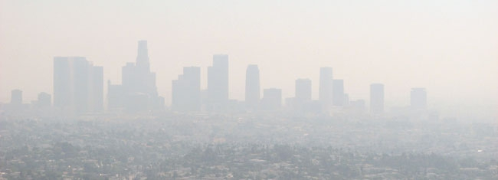
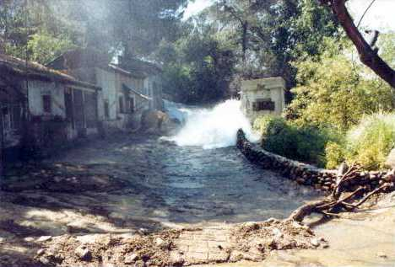
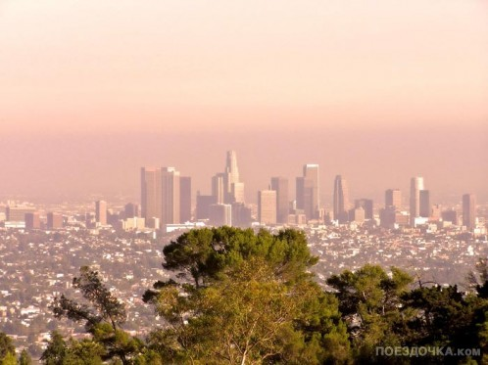
Крім цього, під час згоряння пального утворюється дим, в якому містяться дрібні частинки вуглецю і твердих вуглеводнів, що не згоріли, а також сполуки Кадмію, Плюмбуму, Меркурію та інших елементів, надзвичайно шкідливих для здоров’я.

Slide 6
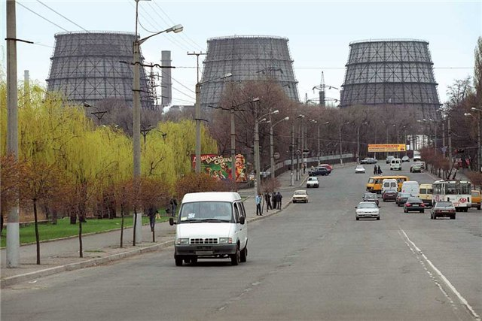
Екологічна ситуація у Кривому Розі
Всього по місту налічується понад 5 тисяч джерел забруднення атмосферного повітря.
За попередніми даними підприємств ГМК міста викиди забруднюючих речовин у повітря у ІІІ кварталі 2013 року становили 95,972 тис. тонн.

Slide 7
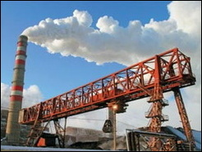
Основні підприємства-забруднювачі атмосферного повітря станом на 01.10.2013 року, тис. тонн:
ПАТ "АрселорМіттал Кривий Ріг"
2. ВАТ "ПівдГЗК"
3. ПАТ "ПівнГЗК"
4. ПАТ "ЦГЗК"
5. ПАТ "ХайдельбергЦемент Україна"
6. ПАТ "ІнГЗК" – 0,4;
7. ПАТ "Кривбасзалізрудком"
– 77,2;
– 13,317;
– 3,8;
– 0,6;
– 0,6;
– 0,4;
– 0,031.

Slide 8
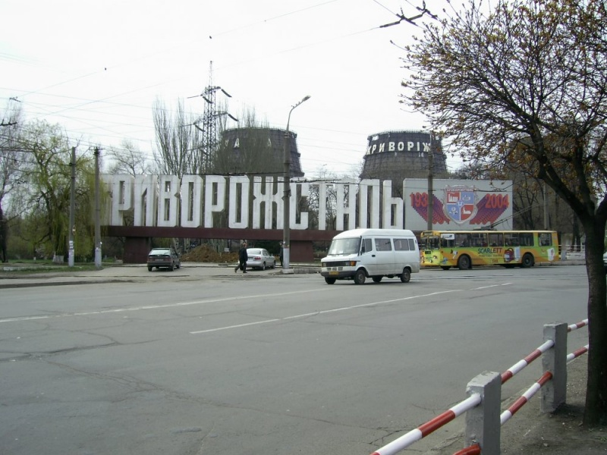
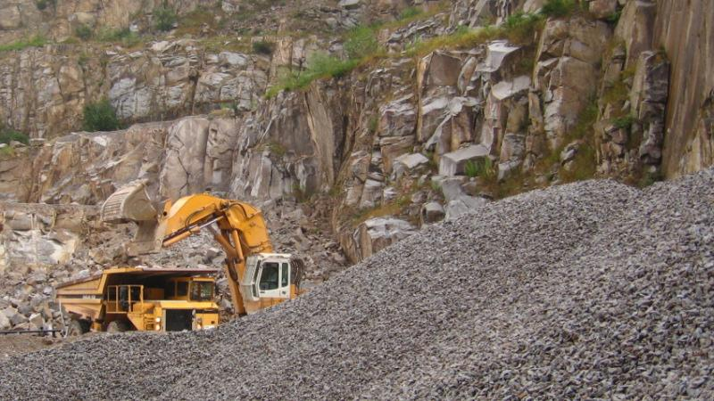
При високій концентрації промислових об'єктів, зокрема гірничо-металургійного комплексу, у місті за оперативними даними підприємств за ІІІ квартал 2013 року утворено близько 70,7 млн. тонн відходів, з них розміщено в навколишньому природному середовищі 48,5 млн. тонн.
Основну частину промислових відходів складають відходи видобутку і збагачення залізної руди, які частково використовуються підприємствами гірничо-металургійного комплексу для нарощування гребель обвалування хвостосховищ, будівництва автомобільних і залізничних доріг в кар'єрах, виробництва щебеню.

Slide 9
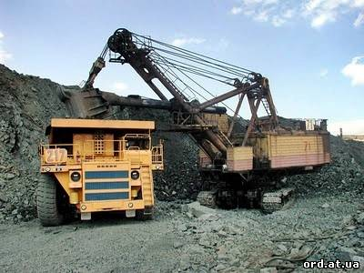
Основними підприємствами-забруднювачами у ІІІ кварталі 2013 року розміщено відходів, тис. тонн:
1. ПАТ "ПівнГЗК" – 23500;
2. ПАТ "ІнГЗК" – 13363,802;
3. ВАТ "ПівдГЗК" – 5454,451;
4. ПАТ "АрселорМіттал Кривий Ріг" – 4013,2;
5. ПАТ "ЦГЗК" – 2138,100;
6. ПАТ "Криворізький залізорудний комбінат" – 43,721;
7. ПАТ "ХайдельбергЦемент Україна" – 0,032.

Slide 10
Довгострокова програма по вирішенню екологічних проблем Кривбасу та поліпшенню стану навколишнього природного середовища
Запобігання пилоутворенню на відвалах, хвостосховищах, шламонакопичувачах здійснювалося шляхом закріплення поверхонь речовинами, що затримують пил, зволоження "сухих" пляжів хвостосховищ, поливу технологічних автодоріг, зрошення складів готової продукції, висадження рослинності тощо.
При проведенні масових вибухів у кар'єрах обов’язково здійснюються природоохоронні заходи, спрямовані на скорочення техногенного навантаження на довкілля та людину: використовуються внутрішня та зовнішня гідрозабійки, застосовуються винятково безтротилові вибухові речовини.

Slide 12
Дякую за увагу.
Підготувала
учениця 11 класу
КЗО "Тернівський ліцей"
Квас Жанна

